Slide 1
Mathematik Q2 Abels

Slide 2
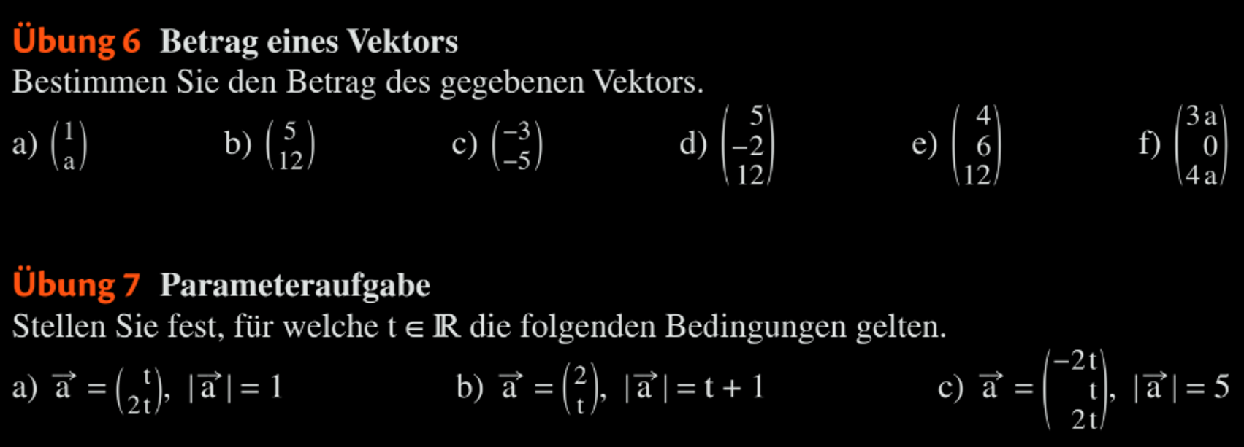

Slide 3
Rechnen mit Vektoren

Slide 4
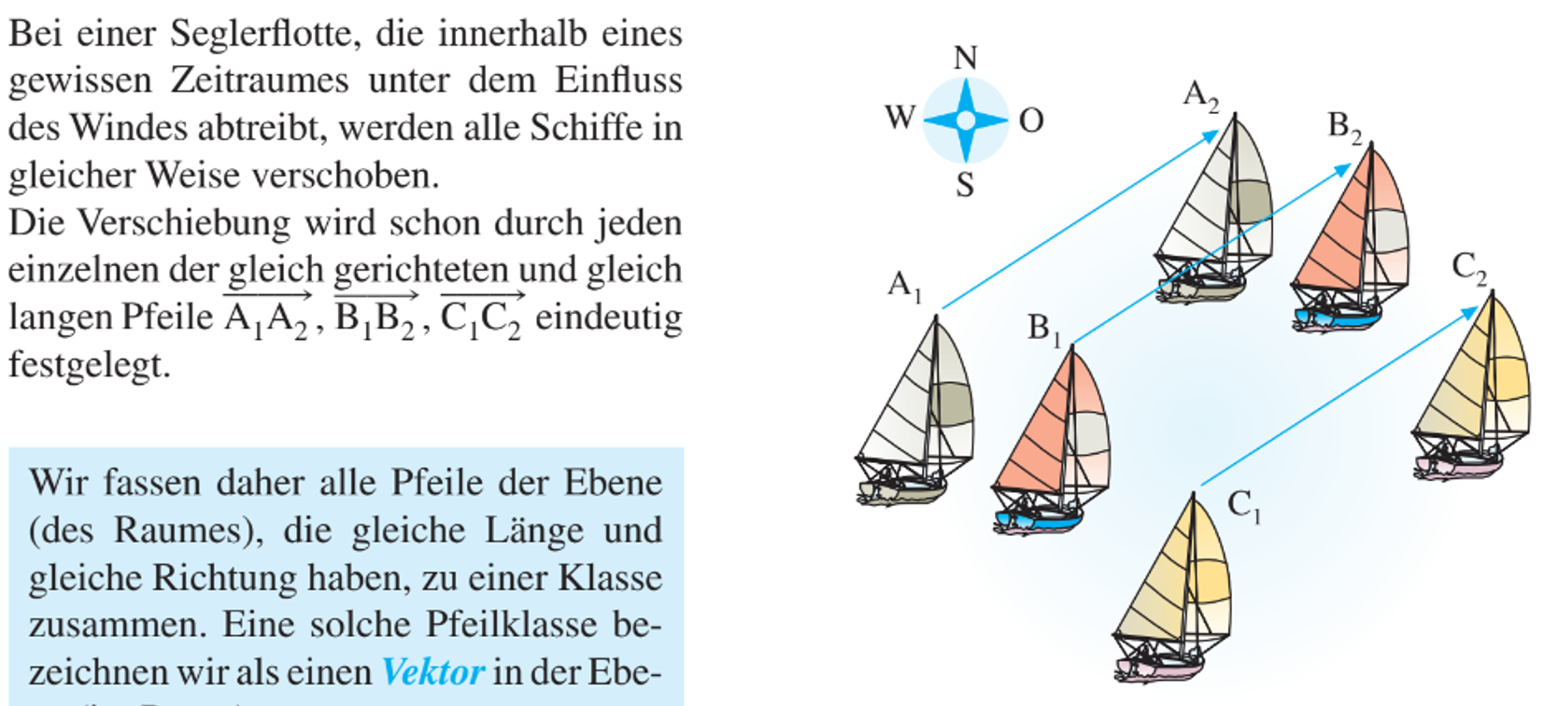
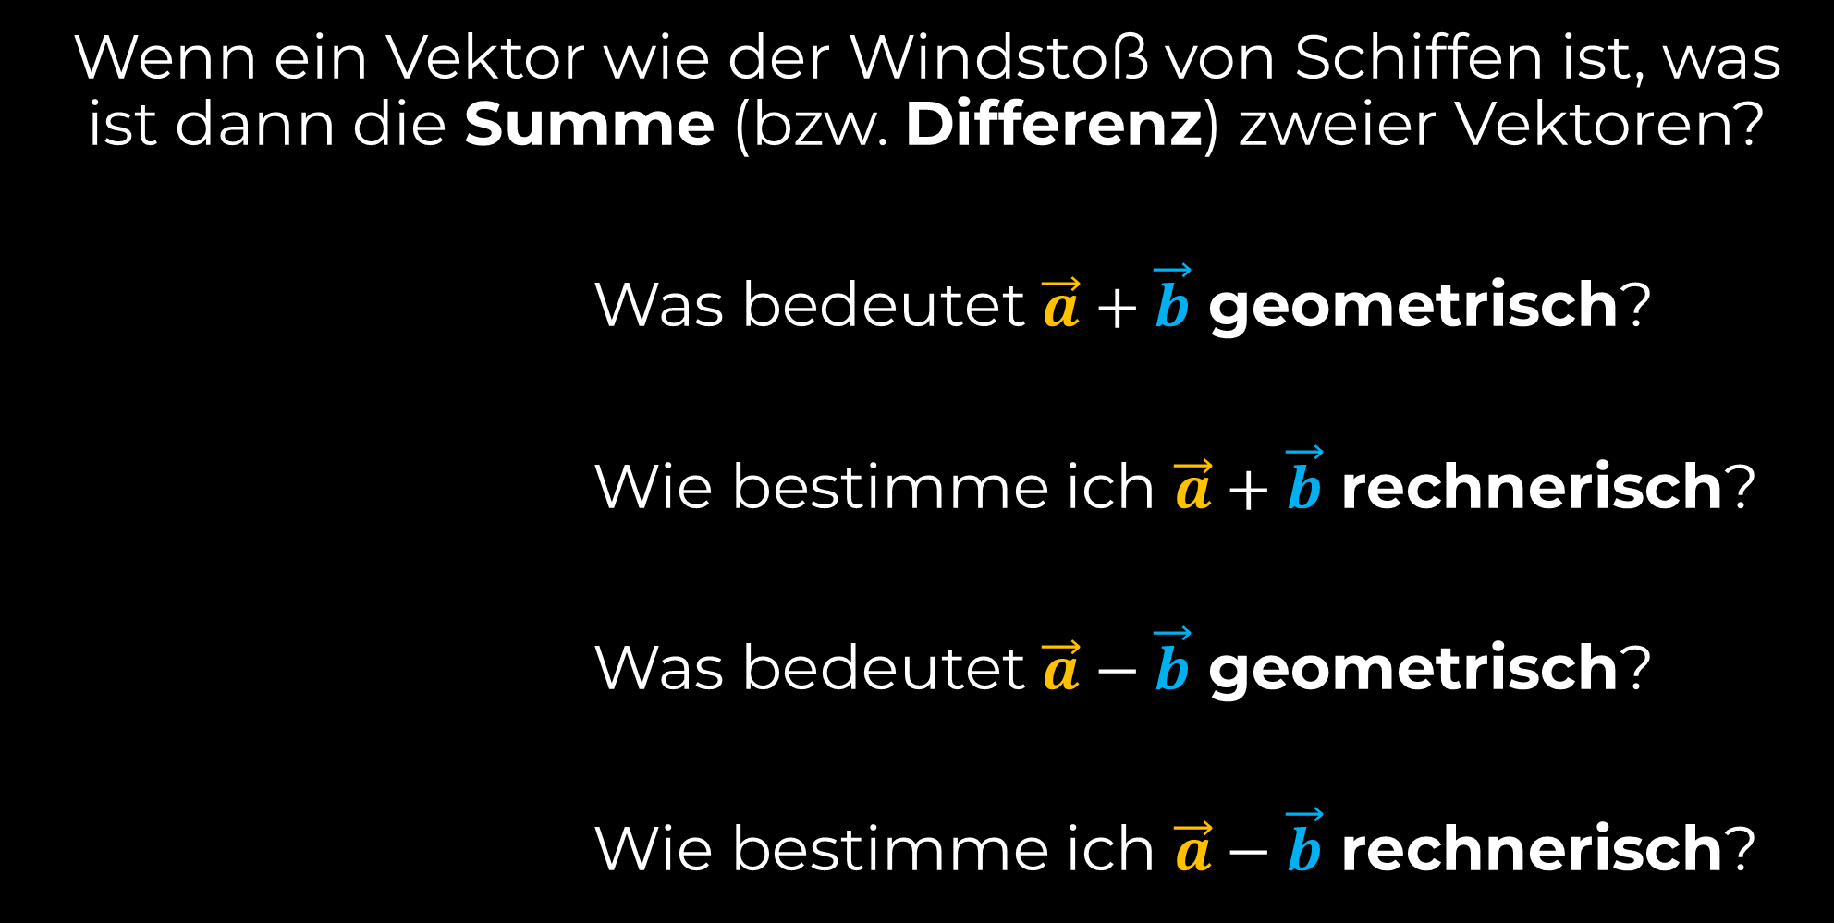
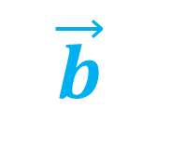
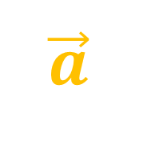
Wenn ein Vektor wie der Windstoß von Schiffen ist, was ist dann die Summe (bzw. Differenz) zweier Vektoren?
Was bedeutet $\vec{a}+\vec{b}$ geometrisch?
Wie bestimme ich $\vec{a}+\vec{b}$ rechnerisch?
Was bedeutet $\vec{a}−\vec{b}$ geometrisch?
Wie bestimme ich $\vec{a}−\vec{b}$ rechnerisch?
$$\vec{b}$$
$$\vec{a}$$

Slide 5
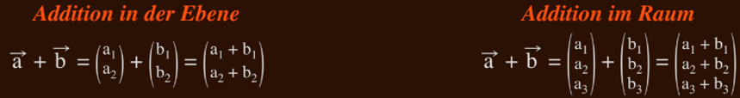



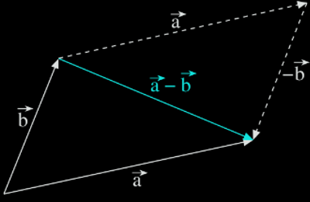
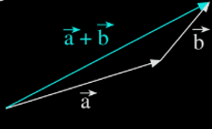


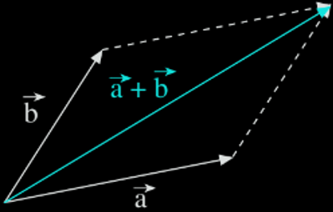

Addition und Subtraktion von Vektoren

Slide 6
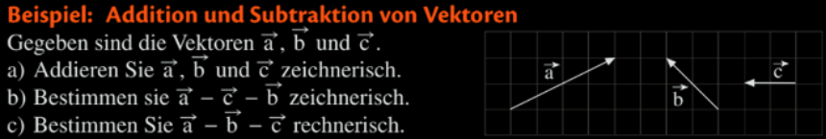
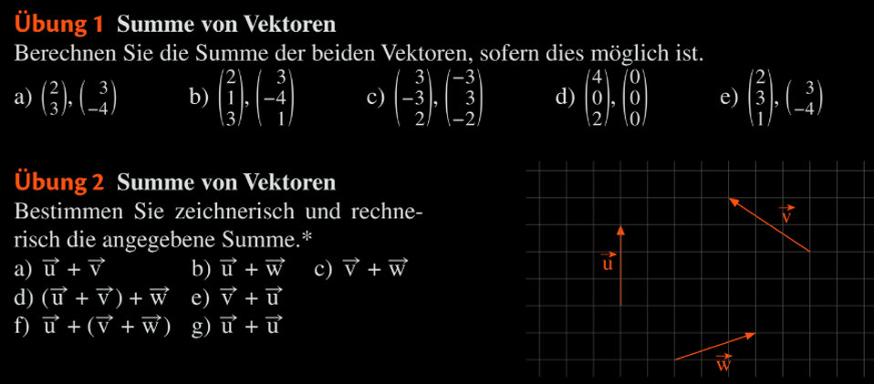
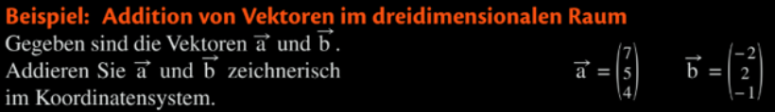
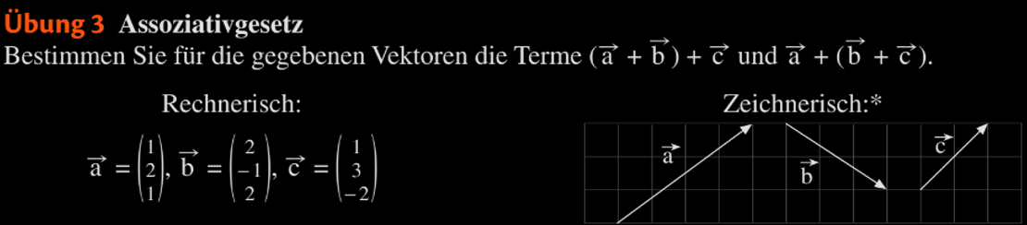
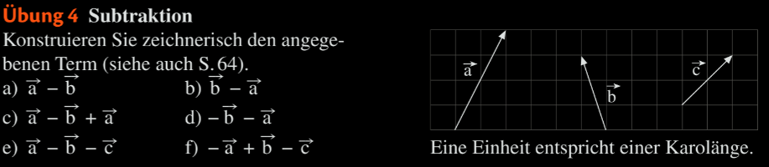
Big62-64

Slide 7
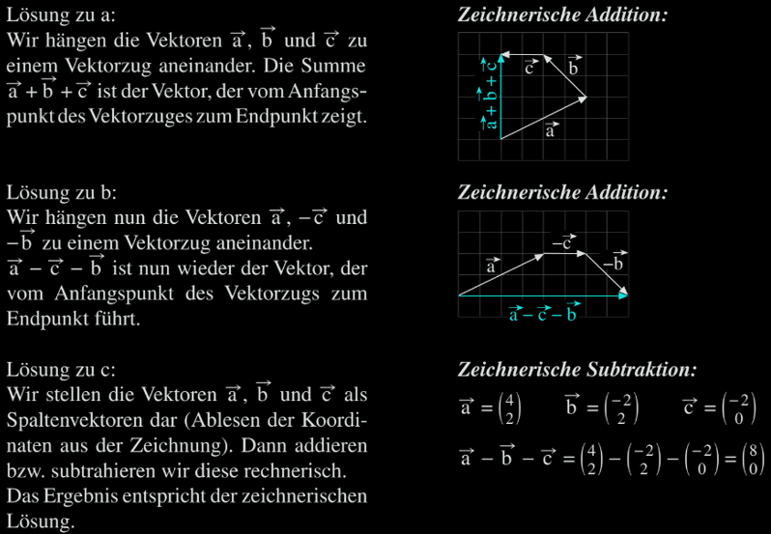
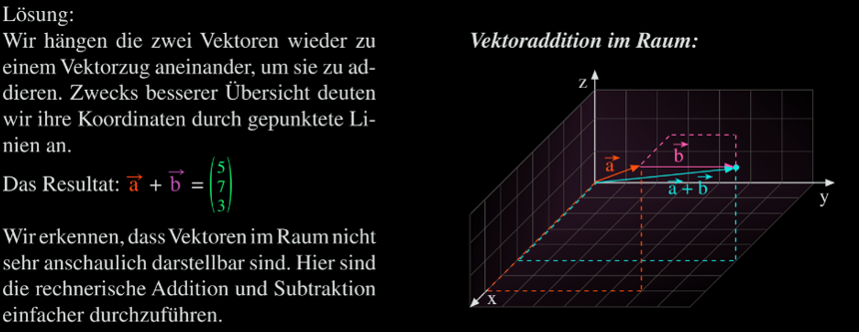
Big62-64

Slide 8

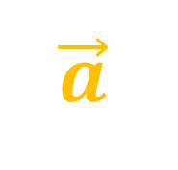
Wenn ein Vektor wie der Windstoß von Schiffen ist, was ist dann die Multiplikation eines Vektors mit einer Zahl?
Was bedeutet $3⋅\vec{a}$ geometrisch?
Wie bestimme ich $3⋅\vec{a}$ rechnerisch?
$$\vec{a}$$

Slide 9
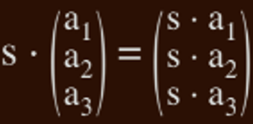


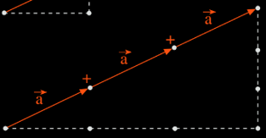

Skalar-Multiplikation von Vektoren
Skalare Multiplikation
Distributivgesetz
Assoziativgesetz

Slide 10
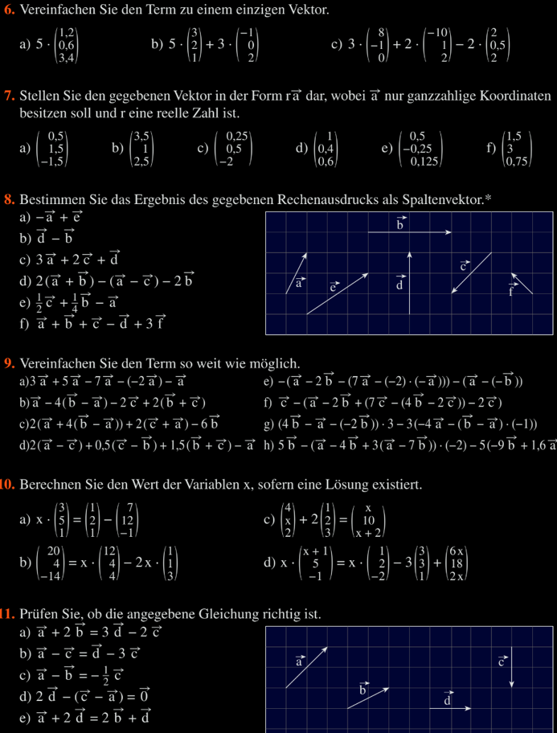
Big66

Slide 11
Big66

Slide 12


$$\left(\begin{aligned}{3 \atop 1} \\ 0\end{aligned}\right)= r⋅\left(\begin{aligned}{2 \atop 1} \\ 1\end{aligned}\right)+ s⋅\left(\begin{aligned}{1 \atop 1} \\ 2\end{aligned}\right)$$
?
?
$$\left(\begin{aligned}{3 \atop 1} \\ 2\end{aligned}\right)= r⋅\left(\begin{aligned}{2 \atop 1} \\ 1\end{aligned}\right)+ s⋅\left(\begin{aligned}{1 \atop 1} \\ 2\end{aligned}\right)$$
?
?

Slide 13
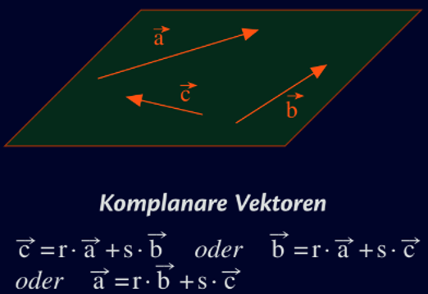
Linearkombination von Vektoren

Slide 14
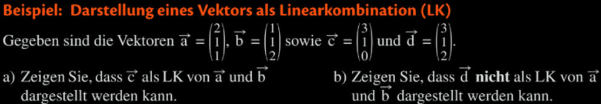
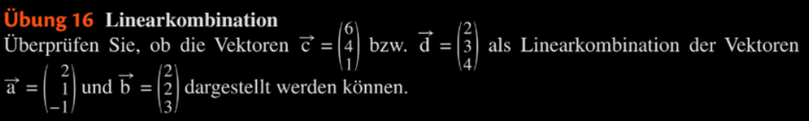
Big69

Slide 15
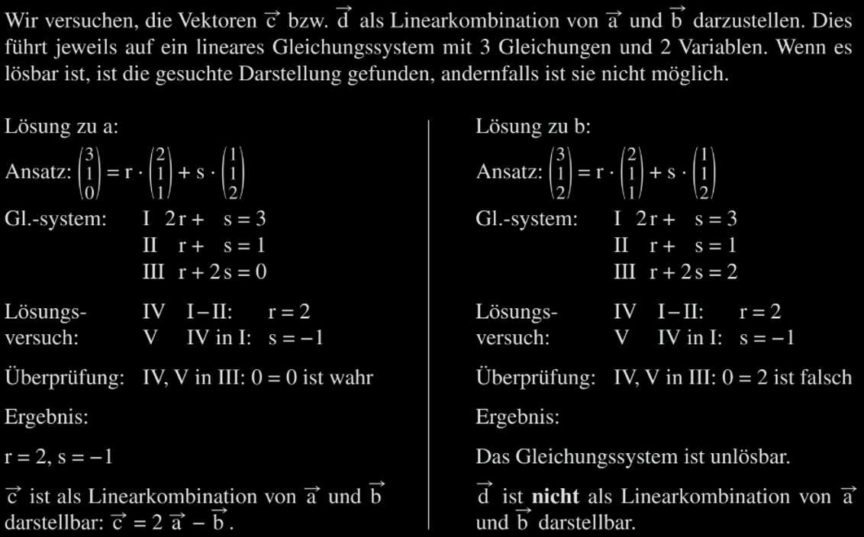
Big69

Slide 16



$$\left(\begin{aligned}{4 \atop 5} \\ 3\end{aligned}\right)= r⋅\left(\begin{aligned}{2 \atop 4} \\ 2\end{aligned}\right)$$
$$\left(\begin{aligned}{−1 \atop −2} \\ −1\end{aligned}\right)= r⋅\left(\begin{aligned}{2 \atop 4} \\ 2\end{aligned}\right)$$
?
?
$$\left(\begin{aligned}{1 \atop 7} \\ 2\end{aligned}\right)= r⋅\left(\begin{aligned}{1 \atop 2} \\ 1\end{aligned}\right)+ s⋅\left(\begin{aligned}{2 \atop −1} \\ 1\end{aligned}\right)$$
?
?

Slide 17
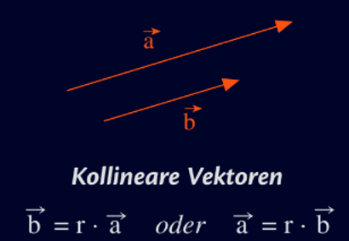
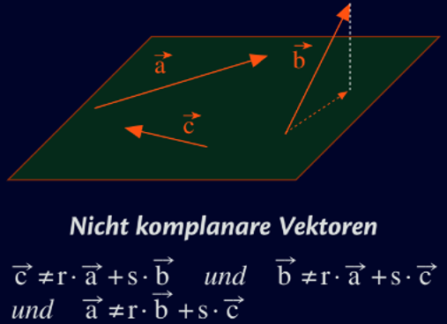
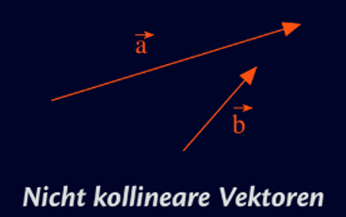
Kollineare und komplanare Vektoren

Slide 18
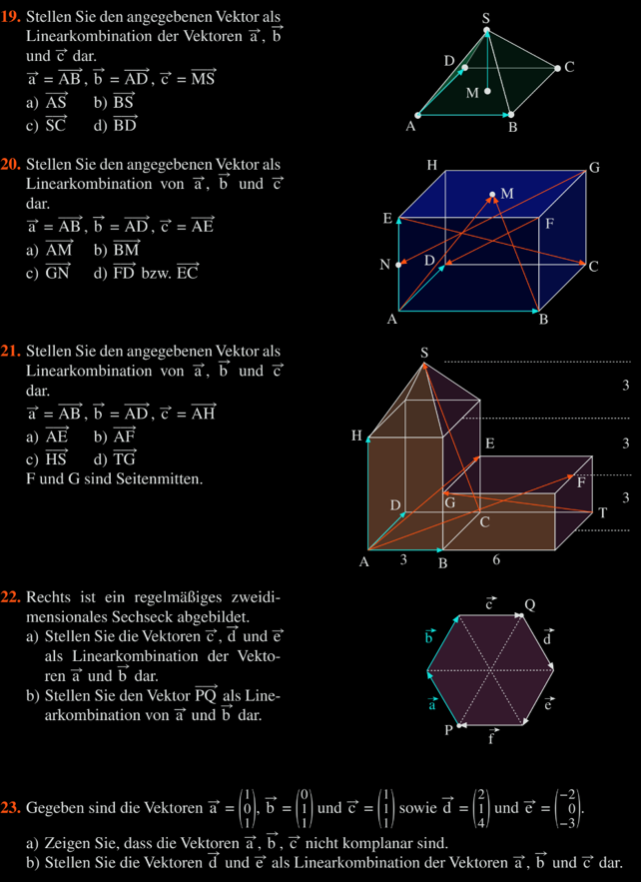
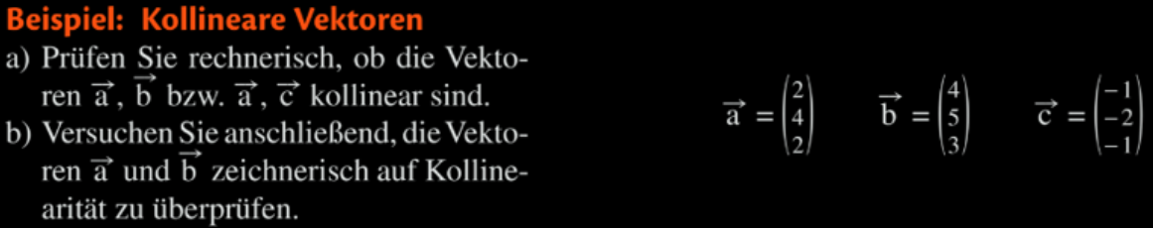
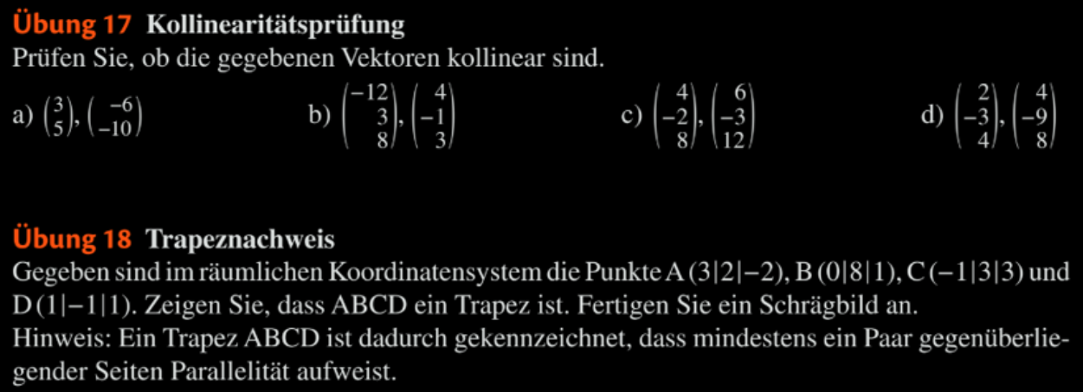
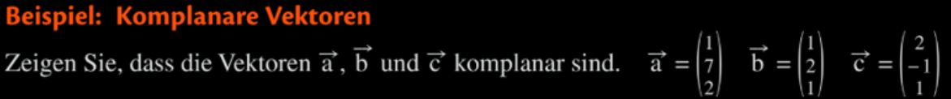
Big70-72

Slide 19
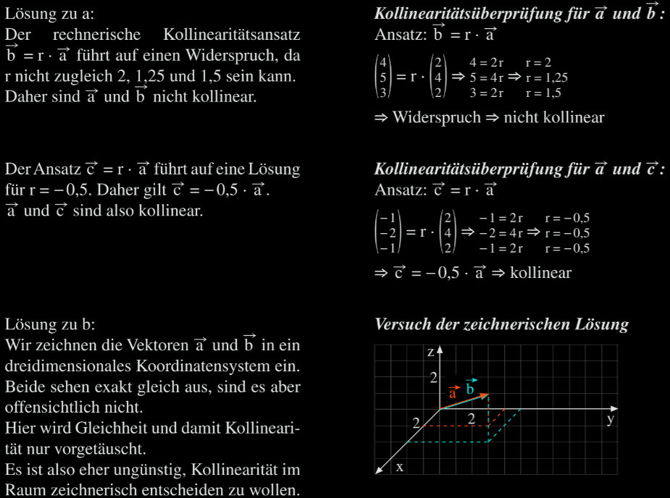
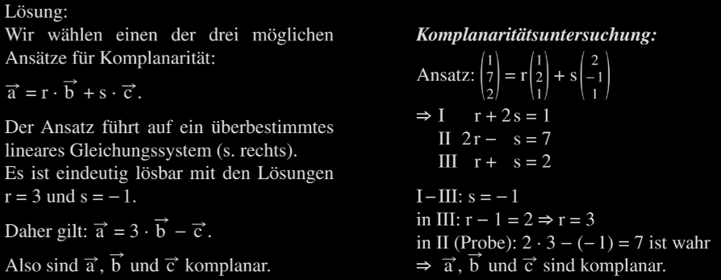
Big70-72

Slide 20
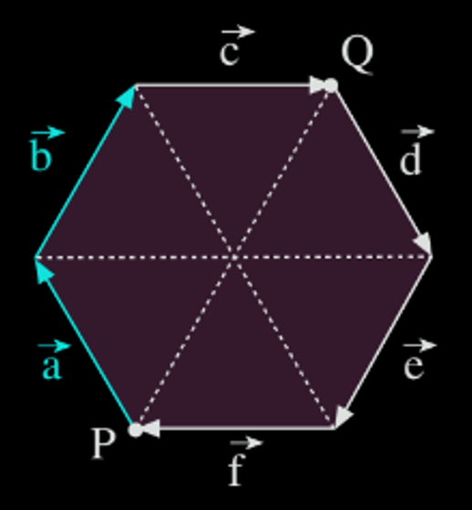
Big72

